Slide 1

Московский авиационный институт
(национальный исследовательский университет)
Основные структуры данных (коллекции) в Python
Множества (sets)

Slide 2

Множество — это структура данных, предназначенная для хранения неупорядоченного хранения уникальных элементов
В Python множество представлено классом set
https://docs.python.org/3/tutorial/datastructures.html#sets

Slide 3
Способы создания множеств

Slide 4
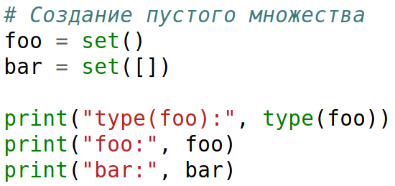
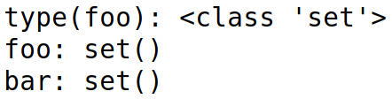

Slide 5
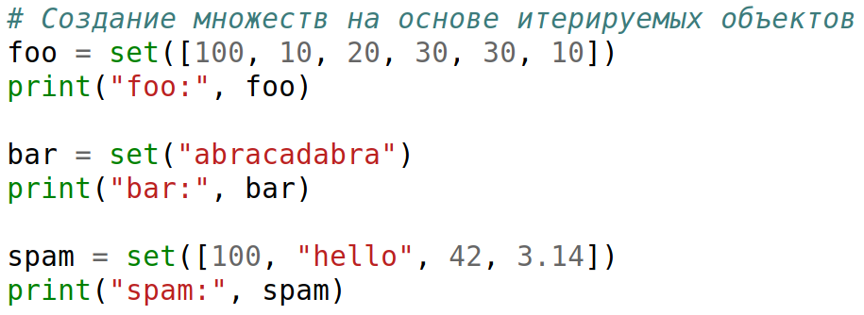
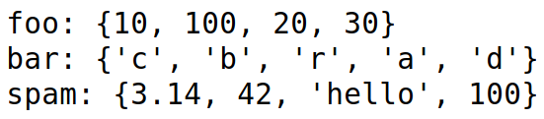

Slide 6
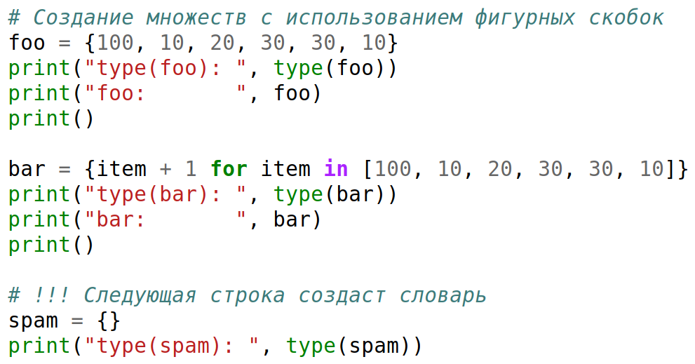
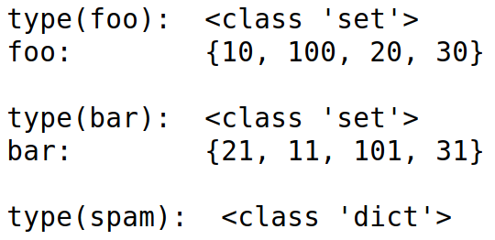

Slide 7
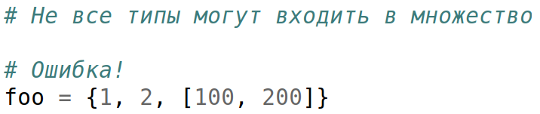
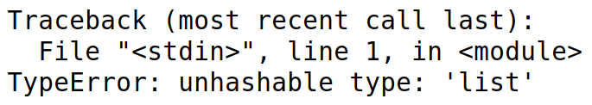

Slide 8
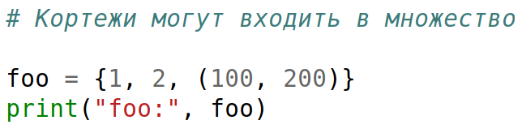


Slide 9
Операции со множествами

Slide 10
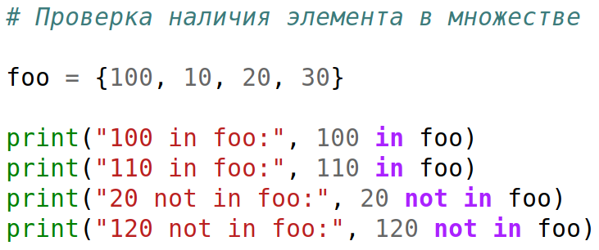
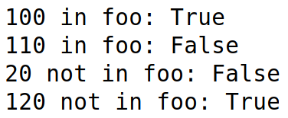

Slide 11
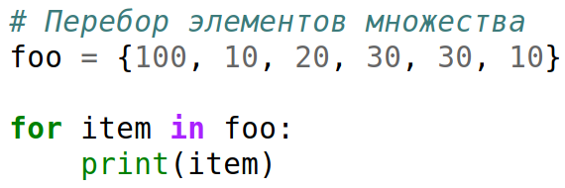


Slide 12
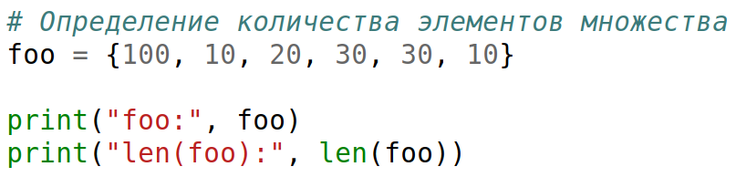


Slide 13

['__and__', '__class__', '__class_getitem__', '__contains__', '__delattr__', '__dir__', '__doc__', '__eq__', '__format__', '__ge__', '__getattribute__', '__getstate__', '__gt__', '__hash__', '__iand__', '__init__', '__init_subclass__', '__ior__', '__isub__', '__iter__', '__ixor__', '__le__', '__len__', '__lt__', '__ne__', '__new__', '__or__', '__rand__', '__reduce__', '__reduce_ex__', '__repr__', '__ror__', '__rsub__', '__rxor__', '__setattr__', '__sizeof__', '__str__', '__sub__', '__subclasshook__', '__xor__', 'add', 'clear', 'copy', 'difference', 'difference_update', 'discard', 'intersection', 'intersection_update', 'isdisjoint', 'issubset', 'issuperset', 'pop', 'remove', 'symmetric_difference', 'symmetric_difference_update', 'union', 'update']

Slide 14
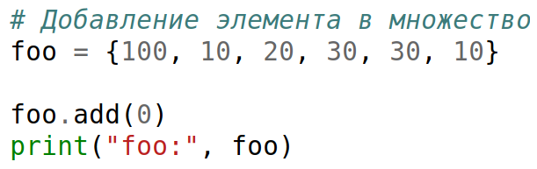


Slide 15
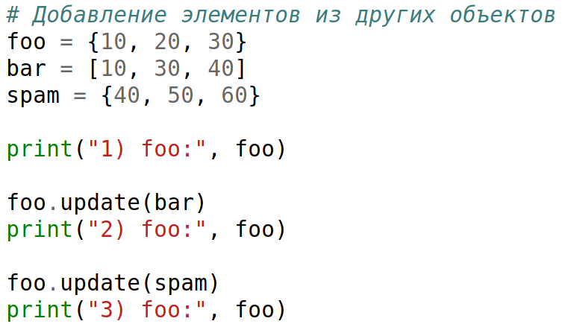
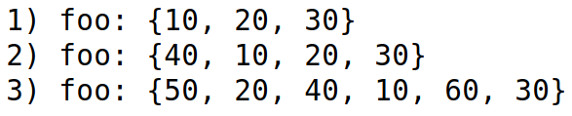

Slide 16
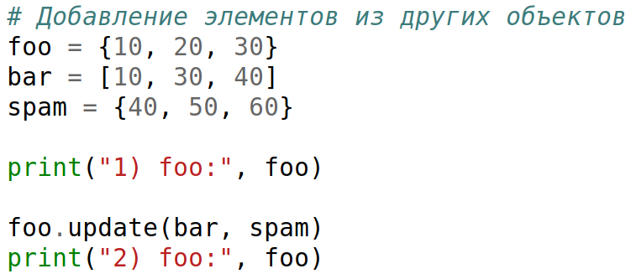


Slide 17
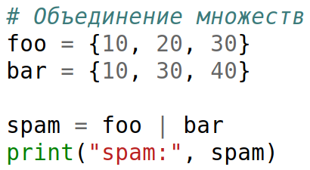


Slide 18
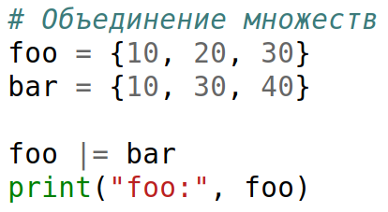


Slide 19
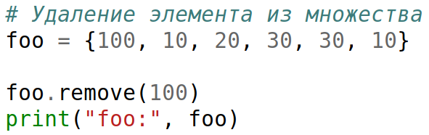


Slide 20
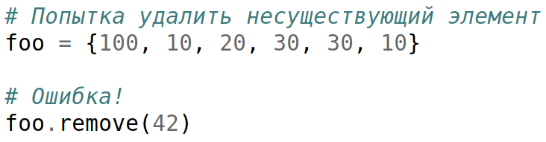
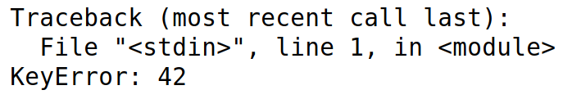

Slide 21
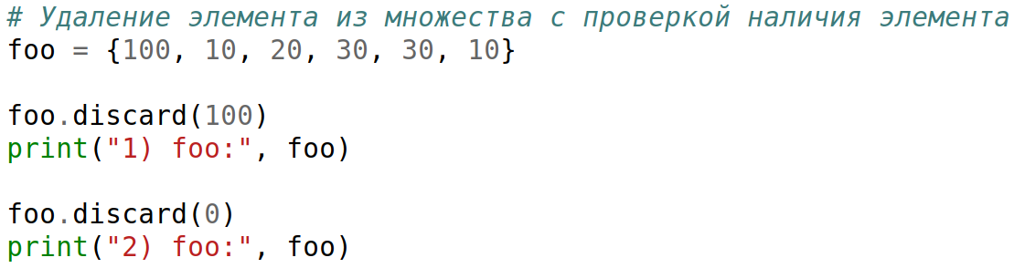


Slide 22
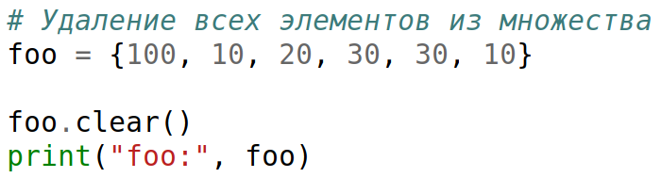


Slide 23
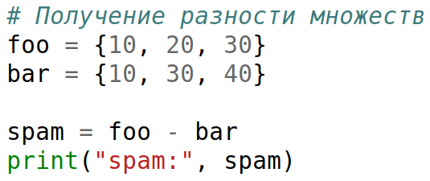


Slide 24
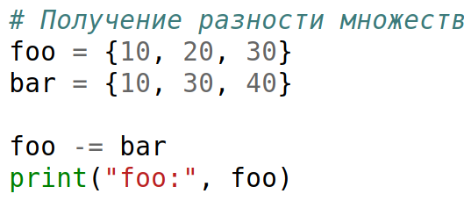


Slide 25
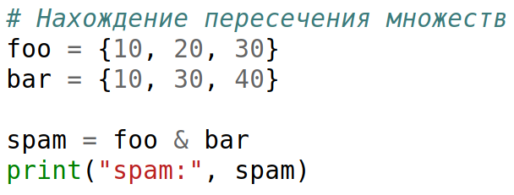


Slide 26
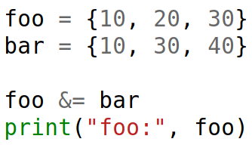


Slide 27
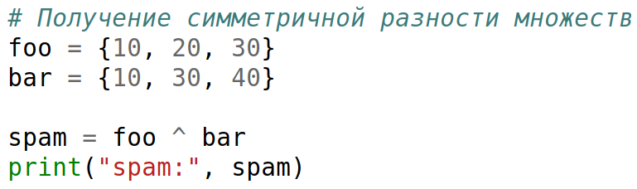


Slide 28
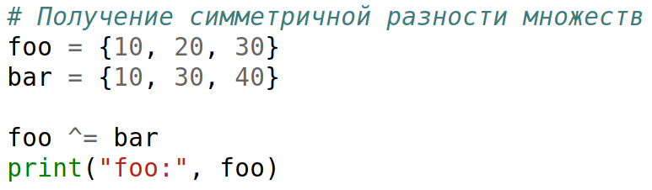


Slide 29
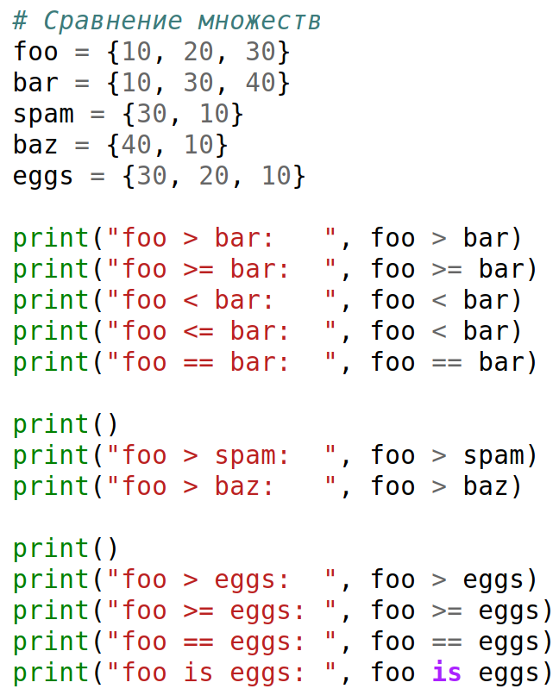
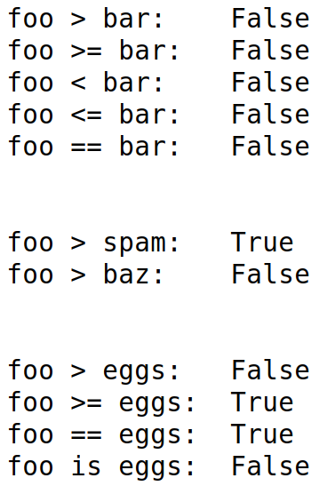

Slide 30
Неизменяемые множества.
Класс frozenset

Slide 31
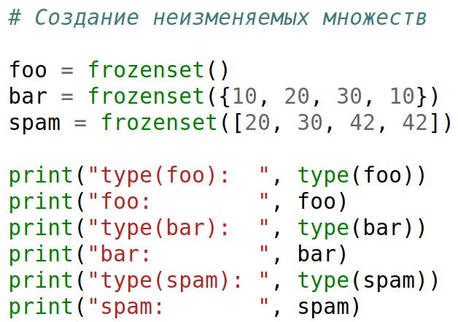
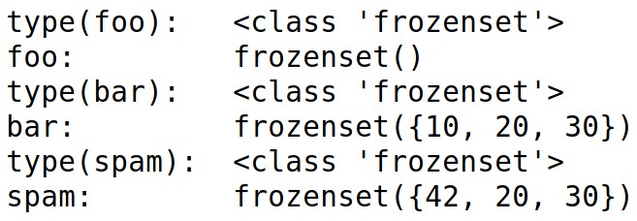

Slide 32

['__and__', '__class__', '__class_getitem__', '__contains__', '__delattr__', '__dir__', '__doc__', '__eq__', '__format__', '__ge__', '__getattribute__', '__getstate__', '__gt__', '__hash__', '__init__', '__init_subclass__', '__iter__', '__le__', '__len__', '__lt__', '__ne__', '__new__', '__or__', '__rand__', '__reduce__', '__reduce_ex__', '__repr__', '__ror__', '__rsub__', '__rxor__', '__setattr__', '__sizeof__', '__str__', '__sub__', '__subclasshook__', '__xor__', 'copy', 'difference', 'intersection', 'isdisjoint', 'issubset', 'issuperset', 'symmetric_difference', 'union']

Slide 33
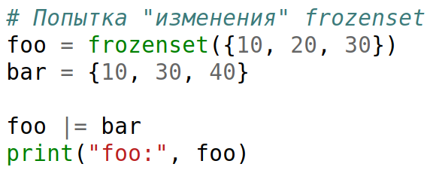

Slide 34
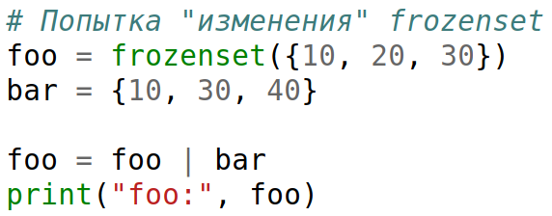

Slide 35
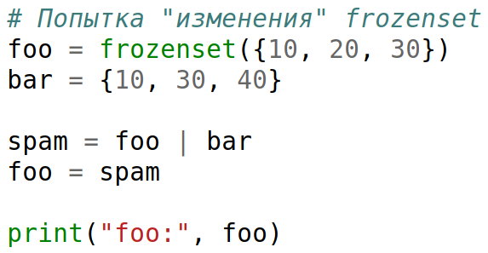

Slide 36
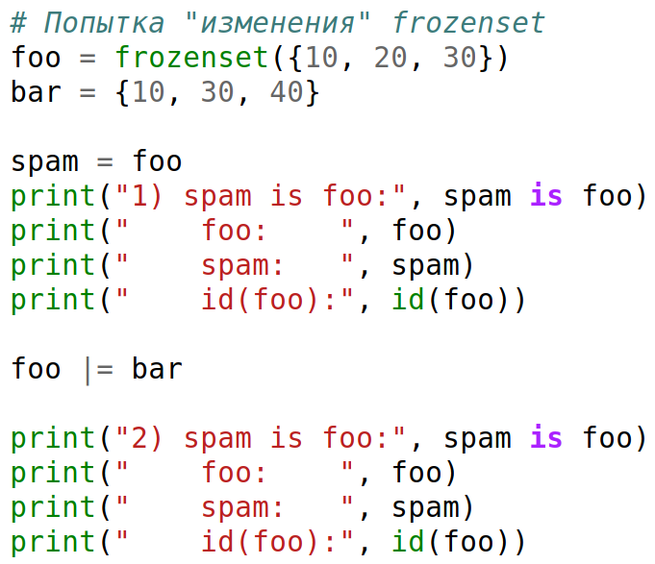
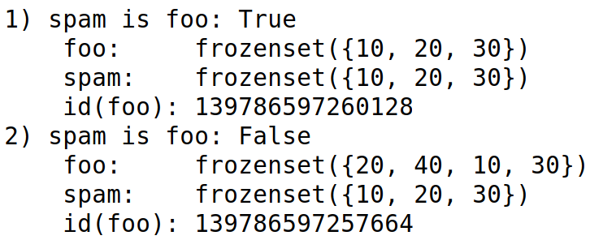

Slide 37
